Slide 1
UTJECAJ OTAPALA NA SINTEZU PEROVSKITNIH TANKIH FILMOVA b
Kemijski seminar 1
Lucija Klobučar

Slide 2
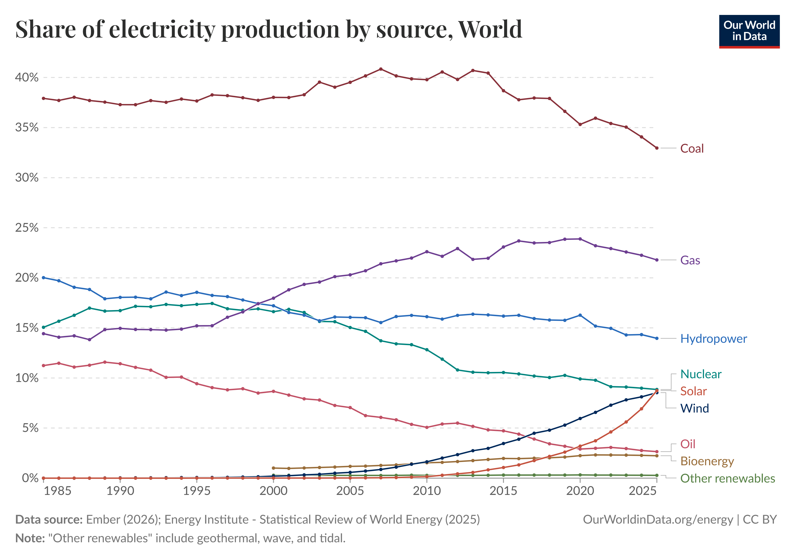
Udio različitih izvora električne energije u svijetu
Ugljen
Prirodni plin
Voda
Nuklearna energija
Sunce
Vjetar
Nafta
Bioenergija
Drugi obnovljivi izvori

Slide 3
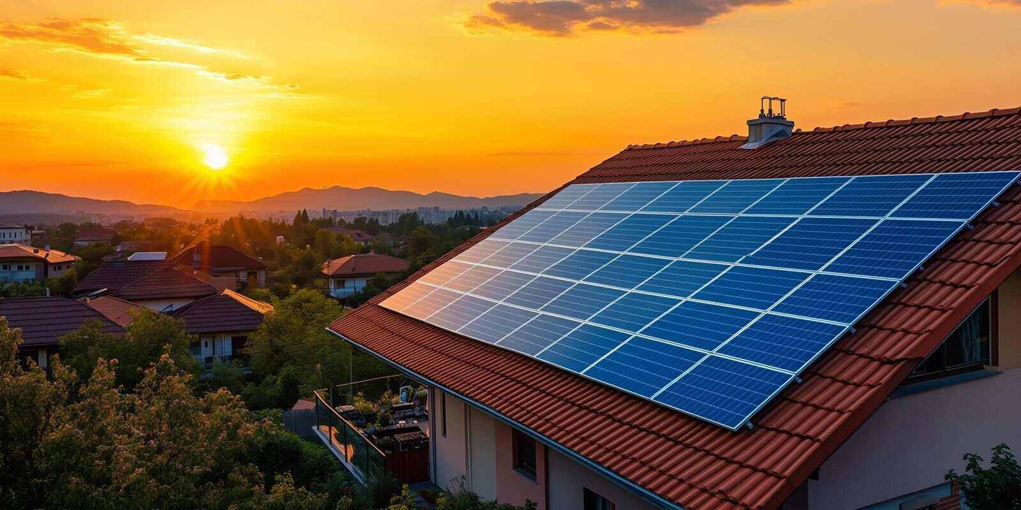
UVOD
Silicijeve solarne ćelije
Perovskitne solarne ćelije
vijek trajanja 25-30 godina
efikasnost 16-22%
visoka cijena proizvodnje
visoka efikasnost (27%)
niska cijena proizvodnje
nedovoljno stabilne

Slide 4
PEROVSKITNE SOLARNE ĆELIJE
Perovskitna kristalna struktura
A⁺
Organski kationi:
Metilamonijev kation (MA⁺)
Formamidinijev kation (FA⁺)
Kationi alkalijskih metala (Cs⁺, Rb⁺)
B²⁺
Pb²⁺ ili Sn²⁺
X⁻
halogenidi ili kvazihalogenidi
MA⁺
FA⁺
formula ABX₃

Slide 5
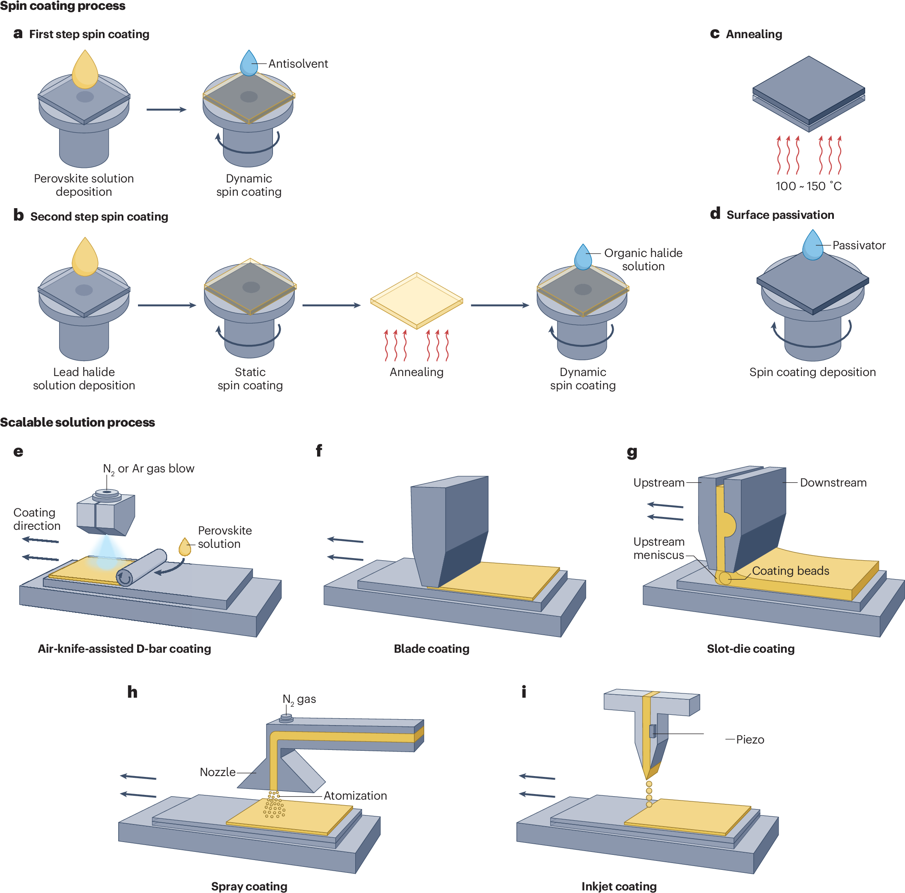
PEROVSKITNE SOLARNE ĆELIJE
aktivni sloj – tanki polikristalni film perovskita
metode priprave iz otopine: kružno oblaganje, umakanje u otopinu prekursora, špricanje, premazivanje otopine prekursora
PREDNOSTI: jednostavnost, niska cijena, kontrola kristalizacije filma
idealna struktura polikristalnog uzorka: velika kristalna zrna, pravilno uređenje, bez šupljina i defekata
bitno za performans i stabilnost filma – degradacija na granicama zrna i defektima
Premazivanje otopine prekursora
Dušik
Šprica
Raspršivanje
Špricanje otopine prekursora na podlogu
Prilagođeno prema: J. Han, K. Park, S. Tan, Y. Vaynzof, J. Xue, E. Wei-Guang Diau, M. G. Bawendi, J. W. Lee, I. Jeon (2025) Nat. Rev. Mathods Primers 5, 3.

Slide 6
KRUŽNO OBLAGANJE
česta metoda – brzo, jednostavno
optimizacija – parametri rotacije, koncentracija prekursora u otopini, otapalo
problemi – nastaju filmovi koji ne pokrivaju cijelu površinu podloge
rješenje: „inžinjering otapala”
nanošenje otopine prekursora na podlogu
rotacija
toplinska obrada
isparavanje otapala
homogenizacija materijala na podlozi

Slide 7
N. J. Jeon i sur. (2014) Nat. Mater. 13, 897-903.
sinteza MAPb(I_{1−x}Br_{x})₃, (x = 0,1 – 0,15) perovskita
korištenje smjese otapala za otopinu prekursora: γ-butirolakton (GBL), DMSO
uvođenje toluena kao „protuotapala”
rezultat: homogeni filmovi poboljšane kvalitete polikristalnog uzorka

Slide 8
N. J. Jeon i sur. (2014) Nat. Mater. 13, 897-903.
postupak:
pripremljena otopina prekursora: MAI, MABr, PbI₂ te PbBr₂ u smjesi otapala GBL i DMSO volumnog omjera 7:3
1. nanošenje otopine prekursora na podlogu
2. rotacija uzorka nekoliko desetaka sekundi – isparavanje GBL
3. dokapavanje toluena pri kraju rotacije
4. toplinska obrada

Slide 9
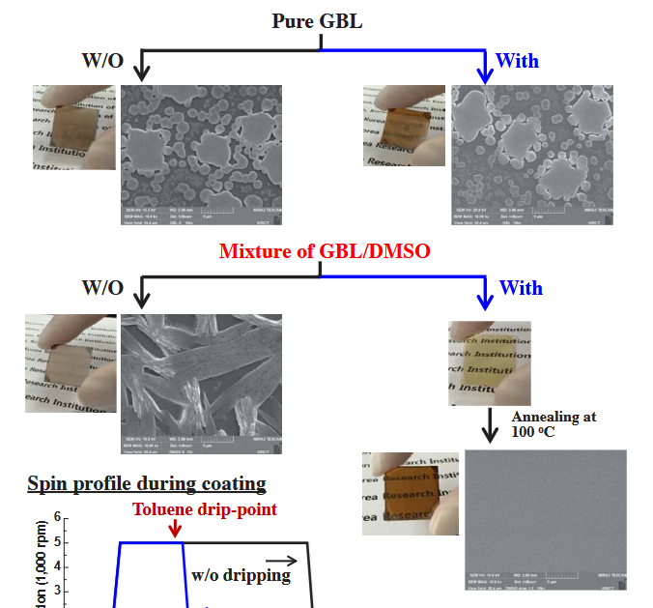
N. J. Jeon i sur. (2014) Nat. Mater. 13, 897-903.
Čisti GBL
Bez toluena
S toluenom
GBL/DMSO
Bez toluena
S toluenom
SEM snimke perovskitnih filmova:
Znatno homogenija struktura uz smjesu otapala GBL/DMSO i dodatak toluena

Slide 10
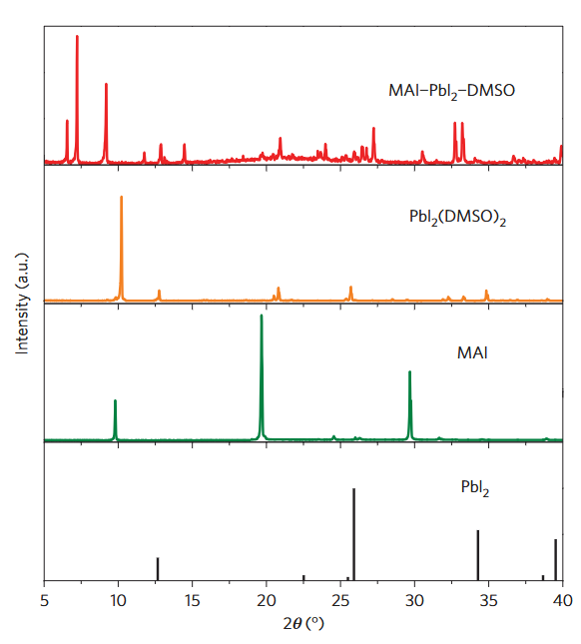
N. J. Jeon i sur. (2014) Nat. Mater. 13, 897-903.
Prijelazna faza
difrakcija X- zraka: analiza sastava filma po dodatku toluena
modelni sustav: MAI + PbI₂
nastanak prijelazne faze visokog uređenja
koji je sastav te faze?
poznato nastajanje interkalacijskog kompleksa PbI₂ + DMSO
difraktogrami se ne poklapaju – nastao neki novi spoj
pretpostavka: MAI – PbI₂ – DMSO
Intenzitet (a.u.)

Slide 11
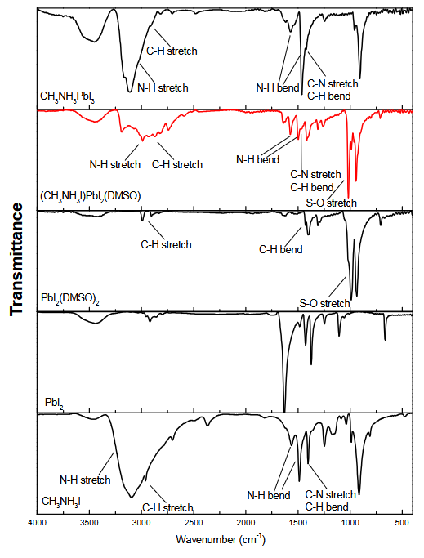
N. J. Jeon i sur. (2014) Nat. Mater. 13, 897-903.
C-H istezanje
N-H istezanje
N-H savijanje
C-N istezanje
C-H savijanje
elementna analiza, FTIR: potvrđeno!
sastav prijelazne faze: MAI – PbI₂ – DMSO
N-H istezanje
C-H istezanje
N-H savijanje
C-N istezanje
C-H savijanje
S-O istezanje
Transmitancija
C-H istezanje
C-H savijanje
S-O istezanje
N-H istezanje
C-H istezanje
N-H savijanje
C-N istezanje
C-H savijanje
Valni broj (cm⁻¹)

Slide 12
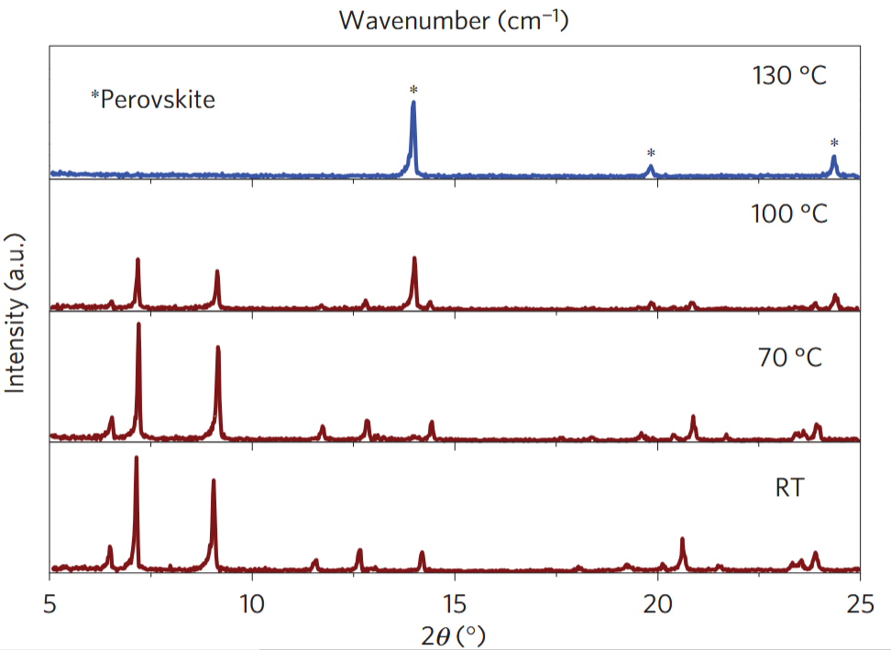
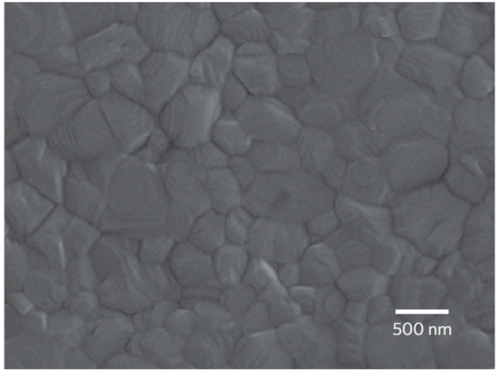
N. J. Jeon i sur. (2014) Nat. Mater. 13, 897-903.
prijelaz u perovskit:
Valni broj (cm⁻¹)
*Perovskit
Intenzitet (a.u.)

Slide 13
N. J. Jeon i sur. (2014) Nat. Mater. 13, 897-903.
predložen mehanizam:
na početku otopljene komponente prekursora
rotacijom isparava GBL i povećava se koncentracija prekursora
dodatak toluena: uklanjanje suviška DMSO; nastanak homogenog sloja prijelaznog kompleksa
toplinska obrada: prevođenje prijelaznog kompleksa u perovskit
uloga DMSO: usporavanje brze reakcije između PbI₂ i MAI

Slide 14
KRUŽNO OBLAGANJE UZ DODATAK PROTUOTAPALA
često korištena metoda
širok spektar parametara; različita protuotapala, vrijeme dokapavanja, brzina rotacije, količina protuotapala…
kako osigurati da se dobije kvalitetan film?

Slide 15
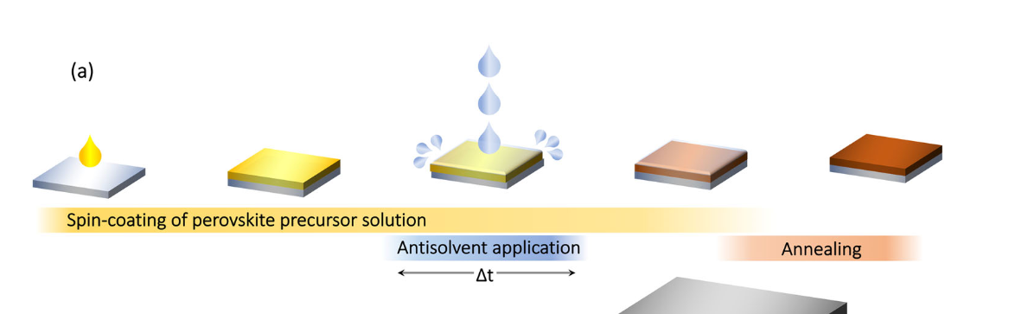
A. D. Taylor i sur. (2021) Nat. Commun. 12, 1878.
istraživanje 14 protuotapala korištenih u sintezi perovskitnih filmova
postupak:
pripravljena otopina Cs_{0,05}(MA_{0,17}FA_{0,83})_{0,95}Pb(I_{0,9}Br_{0,1})₃ perovskita u smjesi otapala DMF/DMSO volumnog omjera 4:1
Par sekundi prije kraja rotacije dokapano protuotapalo
Toplinska obrada pri 100°C 30 min
Kružno oblaganje otopine prekursora
Dodatak protuotapala
Toplinska obrada

Slide 16
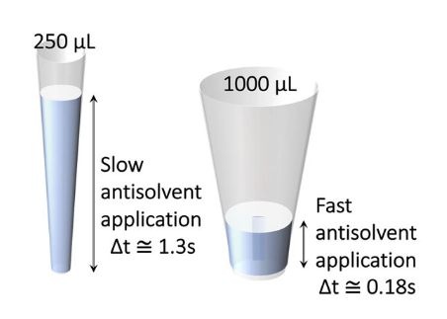
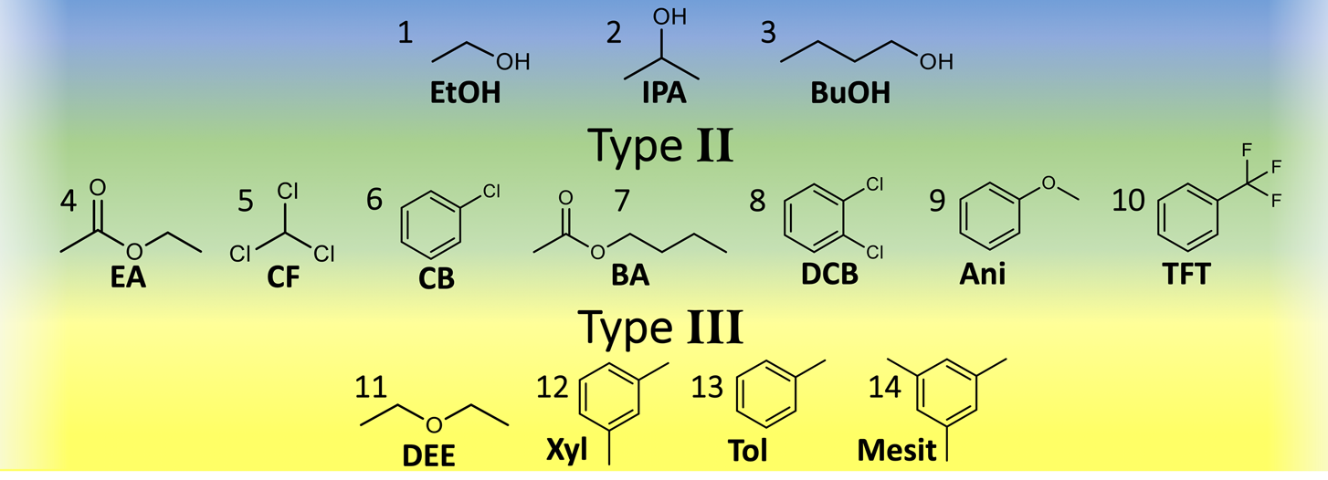
A. D. Taylor i sur. (2021) Nat. Commun. 12, 1878.
Istraživan utjecaj vremena trajanja dodatka protuotapala na film
Volumen dodanog protuotapala za sporo i brzo nanošenje protuotapala isti
Uspoređena efikasnost solarnih ćelija pripravljenih od perovskitnih filmova dobivenih različitim brzinama dokapavanja protuotapala
Spori
dodatak
protuotapala
Brzi
dodatak
protuotapala

Slide 17

A. D. Taylor i sur. (2021) Nat. Commun. 12, 1878.
Rezultati: efikasnost ćelija:
3 skupine protuotapala!
1. skupina: pogoduje brzo nanošenje protuotapala
2. skupina: kvalitetni rezultati bez obzira na brzinu dodatka protuotapala
3. skupina: pogoduje sporo nanošenje protuotapala

Slide 18
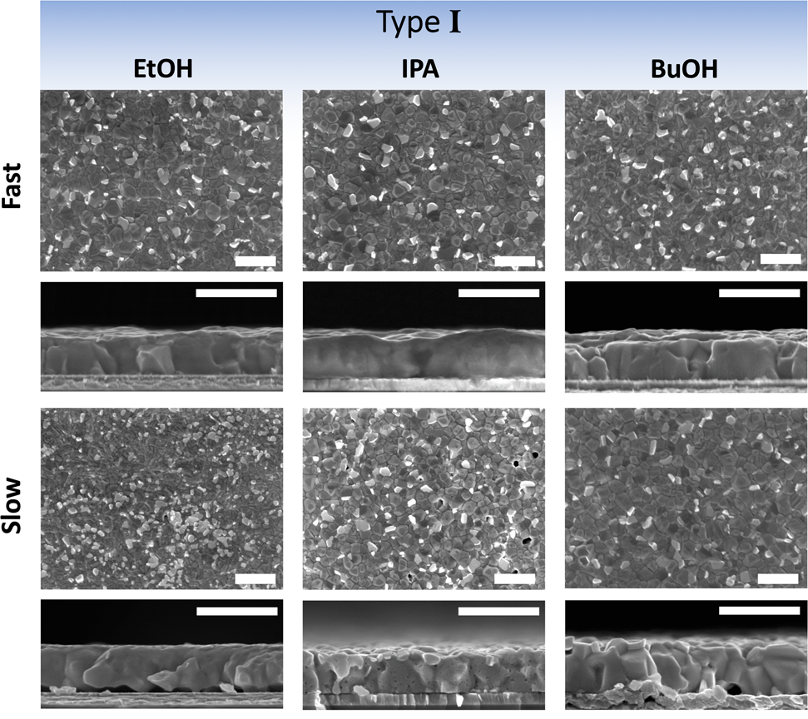
A. D. Taylor i sur. (2021) Nat. Commun. 12, 1878.
Rezultati: strukturna analiza
1. skupina:
brzo nanošenje – guste, kompaktne strukture
sporo nanošenje - puno PbI₂ na površini, strukture s malim šupljinama
1. skupina
Brzo
Sporo

Slide 19
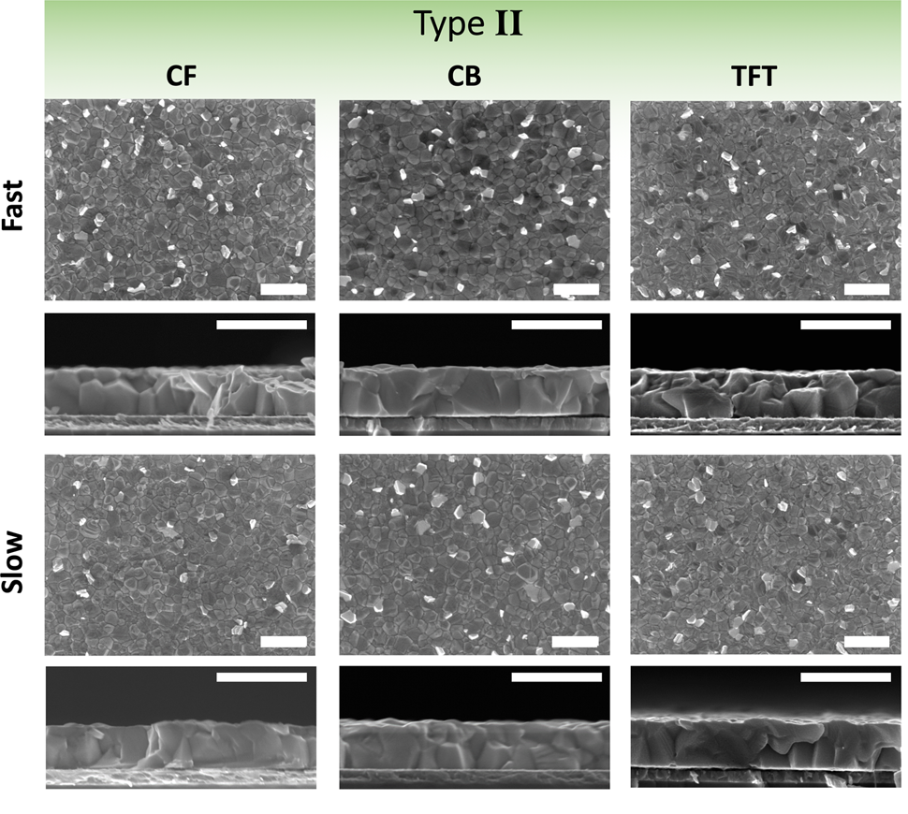
A. D. Taylor i sur. (2021) Nat. Commun. 12, 1878.
2. skupina: jednolične, dobro definirane strukture bez rupica, bez obzira na brzinu dodatka protuotapala
manja količina PbI₂ nego kod 1. skupine
2. skupina
Brzo
Sporo

Slide 20
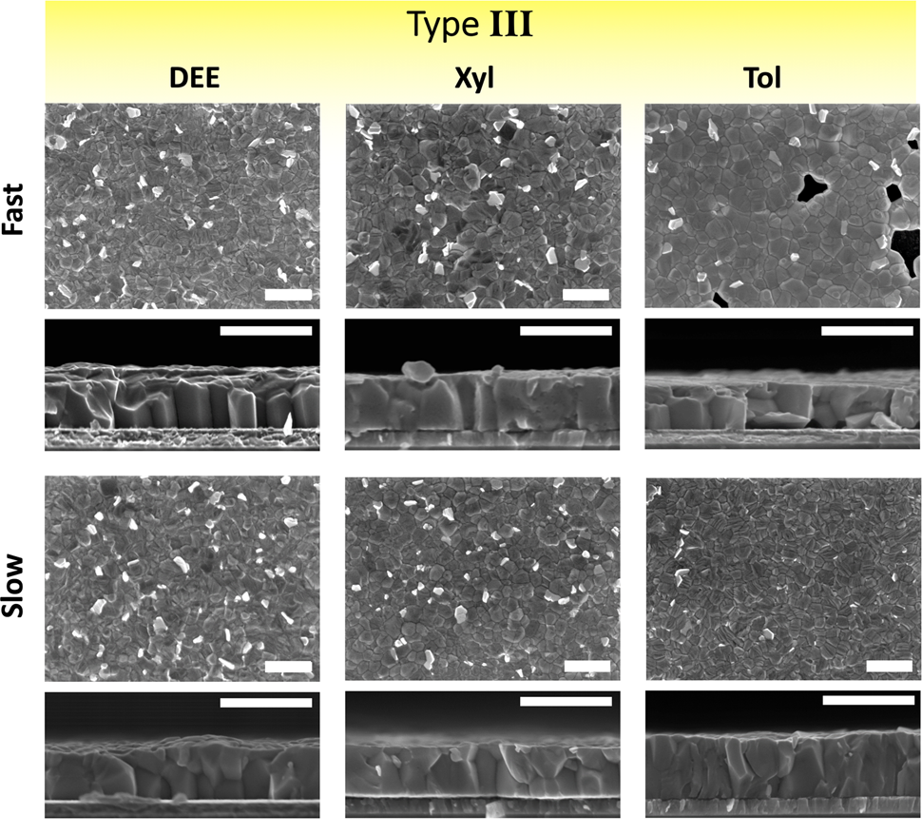
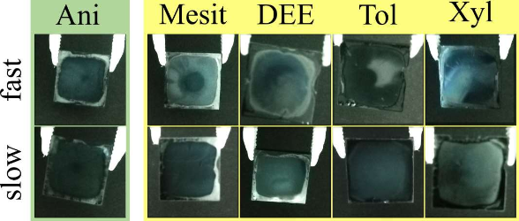
A. D. Taylor i sur. (2021) Nat. Commun. 12, 1878.
3. skupina: vizualno primjetna razlika između brzog i sporog nanošenja protuotapala
brzo – nejednoličan izgled filmova, film samo djelomično preveden u perovskit
sporo – kompaktni, jednolični filmovi, manja količina PbI₂
3. skupina
Brzo
Brzo
Sporo
Sporo

Slide 21
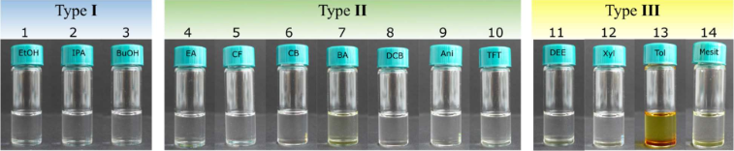
A. D. Taylor i sur. (2021) Nat. Commun. 12, 1878.
1. skupina
2. skupina
3. skupina
bitna topljivost prekursora u protuotapalu!
istražena ponašanja otopina prekursora prilikom miješanja s protuotapalom
1. skupina: nastaje bistra i homogena smjesa bez vidljivog taloga
2. skupina: dobro miješanje otapala, nastanak bijelog taloga
3. skupina: otapala se ne miješaju, nastaje talog, žuto obojenje

Slide 22
A. D. Taylor i sur. (2021) Nat. Commun. 12, 1878.
predložen mehanizam:
nukleacija i skrućivanje perovskitnog materijala – nastaje polikristalni film
moguća difuzija prekursora u protuotapalo
miješanje otapala s protuotapalom i topljivost prekursora u protuotapalu dovode do razlika u učinkovitosti protuotapala!
difuzija otapala u protuotapalo
ekstrakcija otapala iz filma
dodatak protuotapala

Slide 23
A. D. Taylor i sur. (2021) Nat. Commun. 12, 1878.
Zaključak:
1. skupina: dobra topljivost prekursora u protuotapalu, dobro miješanje protuotapala s DMF/DMSO
2. skupina: slaba topljivost prekursora u protuotapalu, dobro miješanje protuotapala s DMF/DMSO
3. skupina: slaba topljivost prekursora u protuotapalu, slabo miješanje protuotapala s DMF/DMSO

Slide 24
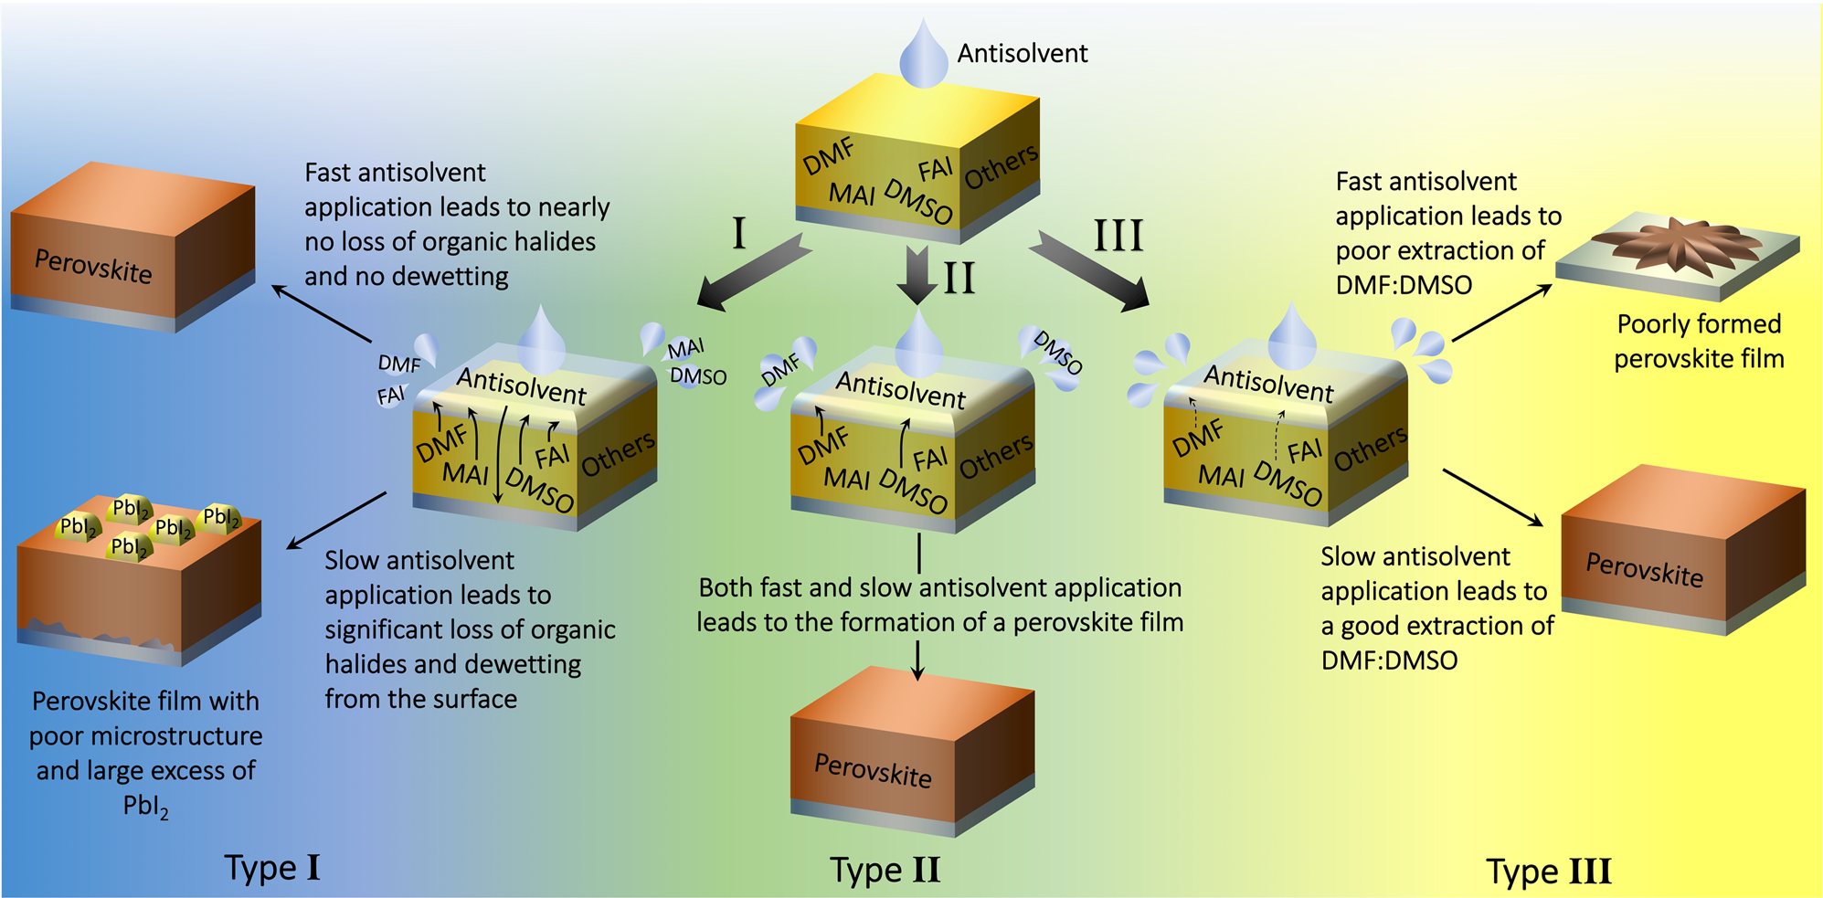
A. D. Taylor i sur. (2021) Nat. Commun. 12, 1878.
Protuotapalo
Brz dodatak protuotapala – manji gubitak organskih halogenida
Brz dodatak protuotapala – slabo uklanjanje DMF/DMSO sustava
Slabo formiran perovskitni film
Protuotapalo
Protuotapalo
Protuotapalo
Spor dodatak protuotapala – značajan gubitak organskih halogenida
I brzi i spori dodatak protuotapala dovodi do nastanka perovskitnog filma
Spor dodatak protuotapala – dobra ekstrakcija DMF/DMSO
Perovskitni film loše formirane strukture s mnogo izdvojenog PbI2
1. skupina
2. skupina
3. skupina

Slide 25
ZAKLJUČAK
metode sinteze perovskita iz otopine – praktične, nude veliku mogućnost kontrole kristalizacije filma
postignuti homogeni filmovi kompaktnih struktura te odgovarajućih kristalnih faza bez šupljina
odabirom otapala moguće je utjecati na kinetiku reakcije između perovskitnih prekursora
protuotapalo igra ključnu ulogu u kristalizaciji perovskita za konstrukciju efikasnih fotonaponskih ćelija
bitno je odabrati odgovarajuće protuotapalo i parametre nanošenja za najbolje rezultate

Slide 26
HVALA NA PAŽNJI!

